Slide 1
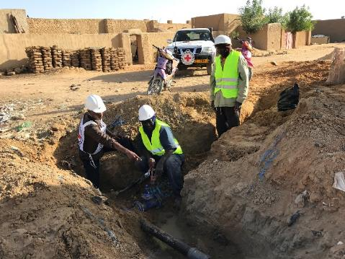
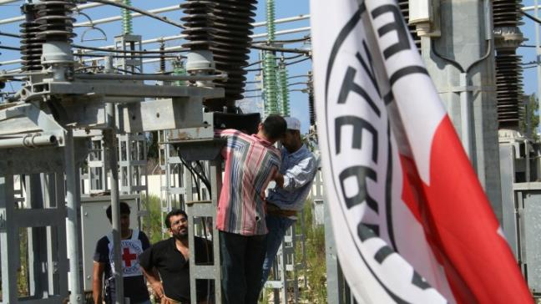
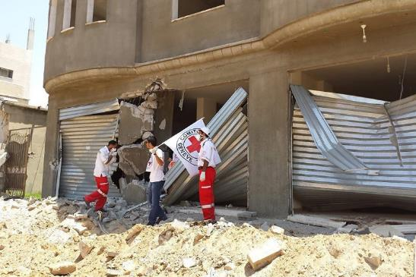
Logotipo de la(s) organización(es) del(los) facilitador(es)
Ingeniería de salud pública en contextos urbanos
El material de formación ha sido realizado por colegas del equipo de Agua y Hábitat del CICR
Nombre de facilitador(es) + Organización(es)

Slide 2
Objetivos
Los participantes podrán:
explicar el alcance y la magnitud de la urbanización, así como las características y las vulnerabilidades de los servicios esenciales en contextos urbanos;
analizar los desafíos que conllevan las respuestas humanitarias en contextos urbanos;
presentar y justificar una respuesta adecuada a la interrupción de servicios esenciales en un contexto específico.

Slide 3
Ingeniería de salud pública en contextos urbanos
Definiciones
Desafíos urbanos
Servicios públicos esenciales
Consecuencias de crisis prolongadas
Un cambio de enfoque

Slide 4
Desafíos urbanos
?
¿Cuáles son las características principales de los conflictos en contextos urbanos?

Slide 5
Desafíos urbanos
poblaciones grandes afectadas;
infraestructura compleja y grande afectada;
carácter prolongado de los conflictos;
degradación de servicios públicos;
respuesta humanitaria inadecuada en entornos urbanos.
Notes:
A nivel mundial, hay cada más centros urbanos y más conflictos. Cerca de 50 millones de personas en todo el mundo se ven afectadas por conflictos armados en zonas urbanas. Además, se estima que el 80% de las personas desplazadas encuentran refugio en zonas urbanas y hay un marcado aumento de conflictos prolongados en todo el mundo, que genera un nivel sin precedentes de necesidades de ayuda humanitaria.
Los conflictos prolongados en zonas urbanas implican un desafío para la respuesta humanitaria. El enfoque humanitario ha sido diseñado principalmente para abordar las necesidades en campamentos o en entornos rurales. No hay muchos conocimientos ni experiencias en entornos urbanos. Además, los mecanismos de programas y financiamiento, en general anuales, no se adaptan a la respuesta a crisis humanitarias debido al carácter prolongado de los conflictos armados.

Slide 6
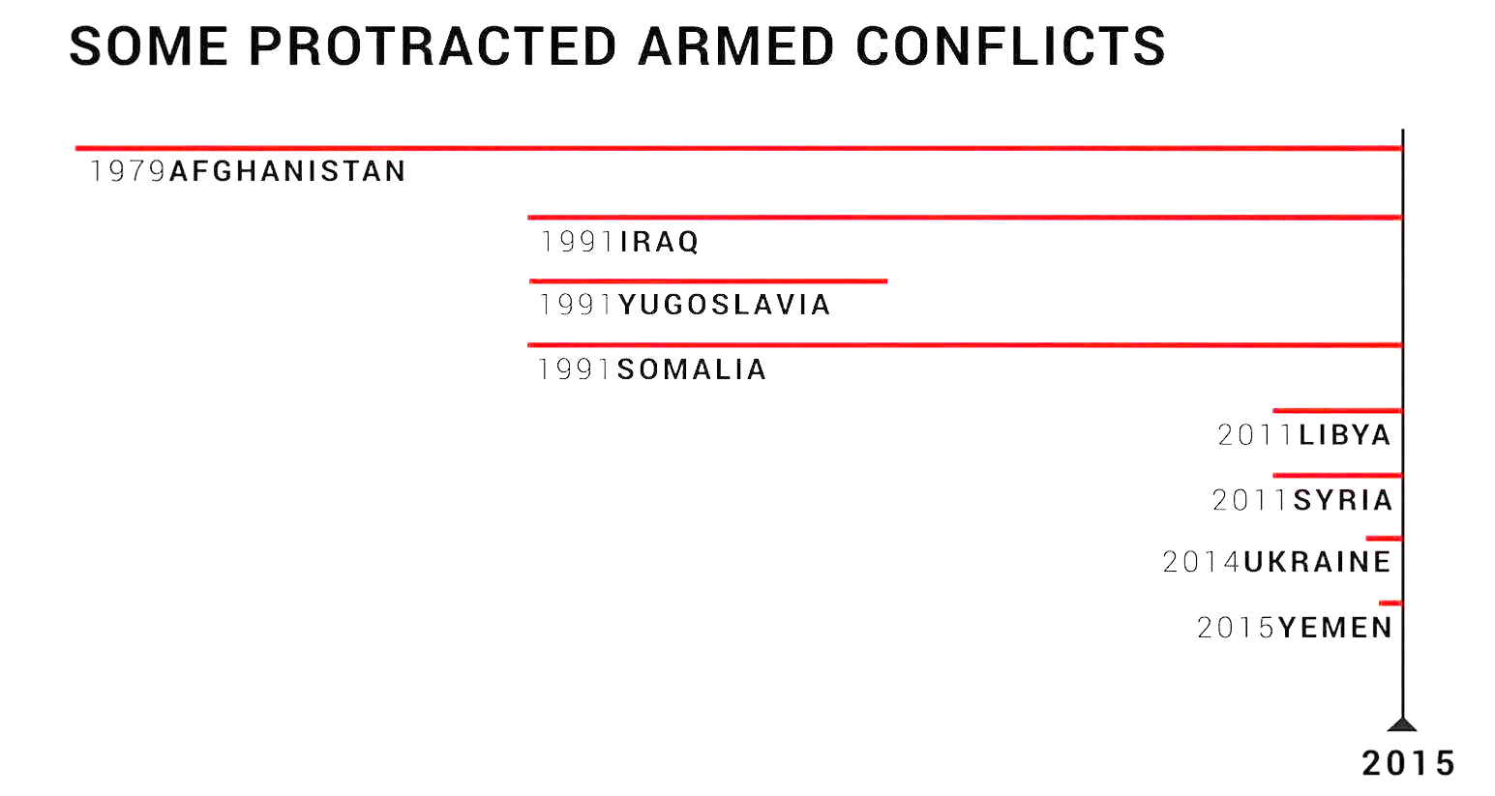
Desafíos urbanos: larga duración
Notes:
El promedio de tiempo que el CICR ha estado presente en los países donde lleva adelante las diez operaciones más prolongadas es mayor a 36 años.

Slide 7
Desafíos urbanos: definición
Definición humanitaria de contexto urbano:
“Zona en la que residen personas civiles vulnerables a interrupciones de los servicios esenciales y de la red de componentes que facilitan esos servicios".
Notes:
Sin dudas, las zonas urbanas son complejas, así como su definición… Tokio y una aldea de 2.000 personas en Angola son clasificadas oficialmente como “urbanas”. No existe un acuerdo sobre la definición del término. La definición de “urbano” se formula, en general, en función de la densidad de la población o el área geográfica definida por las autoridades municipales.
→ En este curso, adoptaremos un enfoque distinto. Propondremos que, para la acción humanitaria, “contexto urbano” debería definirse como la zona en la que residen personas civiles vulnerables a interrupciones de los servicios esenciales y de la red de componentes que facilitan esos servicios.

Slide 8
Desafíos urbanos
Video:
Enfrentando desafíos urbanos
(En inglés, 6:21)
https://www.icrc.org/en/document/water-and-habitat-facing-urban-challenges
Notes:
La respuesta humanitaria en zonas urbanas es un gran desafío que plantean las crisis humanitarias actuales. Para sintetizar esta introducción a contextos urbanos, veremos el siguiente video de animación que enumera los mensajes clave e introducirá los siguientes temas a tartar.

Slide 9
Servicios esenciales: componentes críticos
?
¿Cuáles son los tres componentes principales necesarios para que todos los servicios esenciales funcionen?

Slide 10
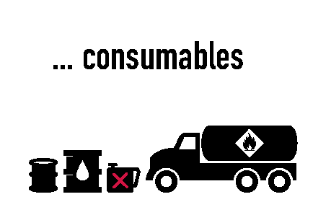
Servicios esenciales: componentes críticos
¡La prestación de servicios es más que una simple infraestructura!
Notes:
Los servicios urbanos esenciales son aquellos servicios vitales para garantizar la subsistencia de la población civil, como los de electricidad, salud, agua, tratamiento de aguas residuales y eliminación de desechos sólidos. Todos los servicios urbanos necesitan tres elementos para funcionar: las personas (personal que brinda el servicio, proveedores del sector privado y empresarios), infraestructura (equipamiento, maquinaria pesada) y suministros (combustible, cloro, medicamentos).
La interrupción de un servicio esencial ocurre cuando el funcionamiento de las personas, infraestructura o suministros se ve comprometido. Las interrupciones a corto plazo de un servicio podrían no tener grandes efectos respecto de la supervivencia de la población civil mientras que su deterioro a largo plazo implica mayores riesgos.
→ Poner a prueba la comprensión del público demostrando que la acción humanitaria (al menos en el caso de algunas organizaciones humanitarias) no solo se encarga de la respuesta de emergencia tradicional, sino de una ayuda estructurada paralela de mediano a largo plazo a proveedores de servicios municipales.

Slide 11
Servicios interconectados
Notes:
Como se muestra en la imagen, los componentes críticos de los servicios esenciales (plantas de energía eléctrica, rutas de suministros, plantas de agua y de tratamiento de aguas residuales) en general se encuentran fuera de los límites de la ciudad. Los combates librados a mucha distancia pueden tener efectos dramáticos en residentes urbanos.

Slide 12
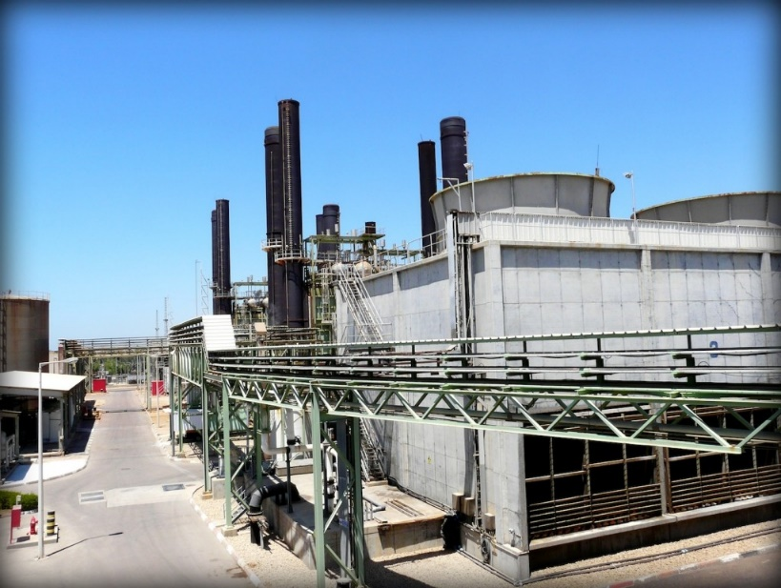
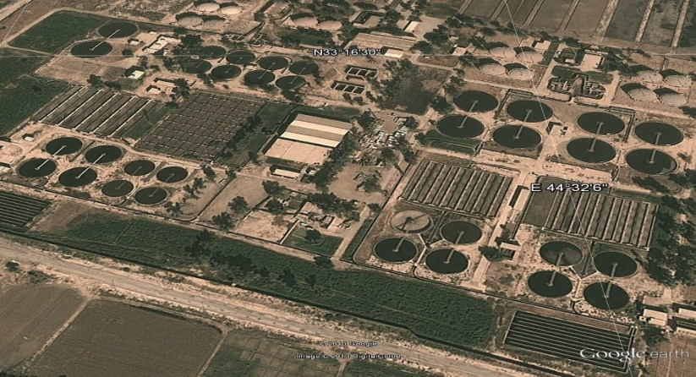
Vulnerabilidades en zonas urbanas
Los residentes tienen una alta dependencia de servicios esenciales.
Los servicios escenciales en zonas urbanas cada vez son más vulnerables debido a:
su sofisticación y complejidad;
centralización y vías de suministro largas y expuestas.
interconectividad de servicios esenciales.
La gran escala de los sistemas de servicios implica que sus fallas tienen grandes consecuencias.
La densidad y la diversidad de las comunidades y la estructura gubernamental (autoridades locales).
Central térmica eléctrica, Gaza
Planta de tratamiento de aguas residuales de Rustumiyah, Bagdad
Notes:
Las zonas urbanas son entidades complejas con características que hacen que sus residentes estén particularmente expuestos y sean vulnerables a conflictos armados.
La vulnerabilidad principal de las personas en contextos urbanos es su dependencia de servicios esenciales. Los servicios exceden la capacidad técnica y el control físico directo de los residentes. Esto afecta la resiliencia de los habitantes.
Los servicios esenciales son parte de una infraestructura de gran escala sofisticada y, en general, centralizada que dependen de la disponibilidad de especialistas, estructuras de gobierno potencialmente frágiles y una logística compleja.
El funcionamiento de muchos servicios esenciales depende de otros. Por ejemplo, la calidad de los servicios de salud depende del agua potable y de tener un suministro eléctrico. El agua subterránea también puede estar contaminada por sitios de vertidos sin la mantención adecuada. La mayoría de los servicios también dependen del suministro eléctrico y sus recursos asociados.
Otro factor que afecta la vulnerabilidad es la escala. Debido a la escala especial de contextos urbanos, la interrupción de un servicio esencial puede tener un efecto a gran escala. La destrucción de una línea de electricidad puede causar un apagón eléctrico en todo un vecindario (afectando, por ejemplo a 200.000 personas).
Finalmente, las zonas urbanas con densidad poblacional no solo tienen un mayor riesgo ante epidemias, sino que también la diversidad de comunidades puede generar enfrentamientos por diferencias políticas, sectoriales, tribales o por límites municipales, así como enfrentamientos con las autoridades.

Slide 13
Conflictos armados en contextos urbanos: efectos
Video de animación
Armas explosivas en zonas pobladas: consecuencias para los civiles.
(Inglés, 1:49)
https://www.icrc.org/en/document/explosive-weapons-populated-areas-consequences-civilians
Notes:
La respuesta humanitaria en zonas urbanas es un gran desafío que plantean las crisis humanitarias actuales. Para sintetizar esta introducción a contextos urbanos, veremos el siguiente video de animación que enumera los mensajes clave e introduce los temas siguientes.

Slide 14
Servicios esenciales: tipos de efectos
?
¿Qué efectos podría causar la interrupción de servicios esenciales?

Slide 15
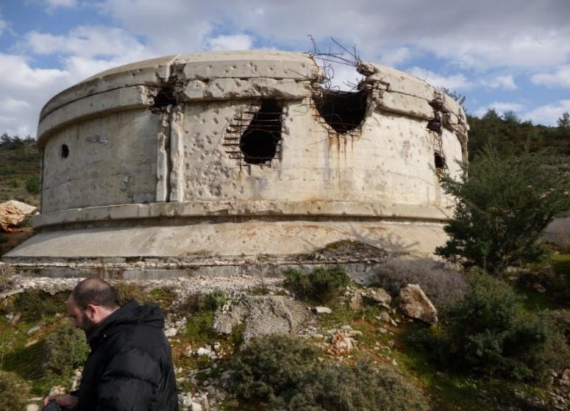
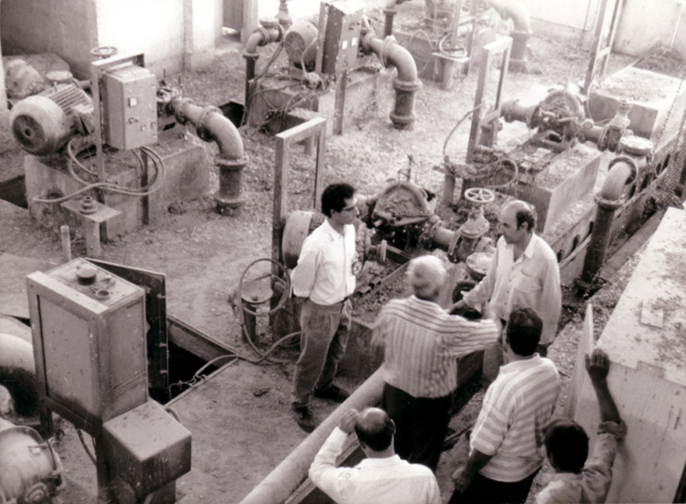
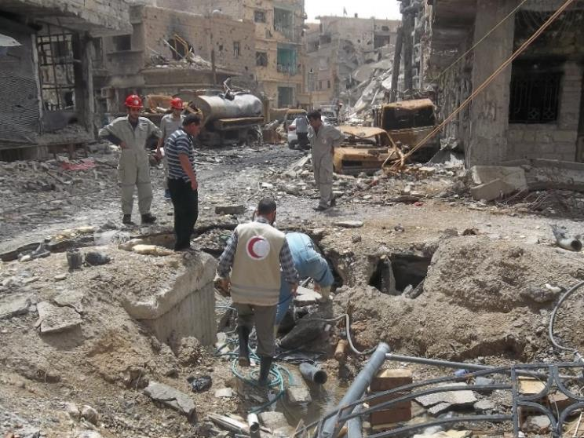
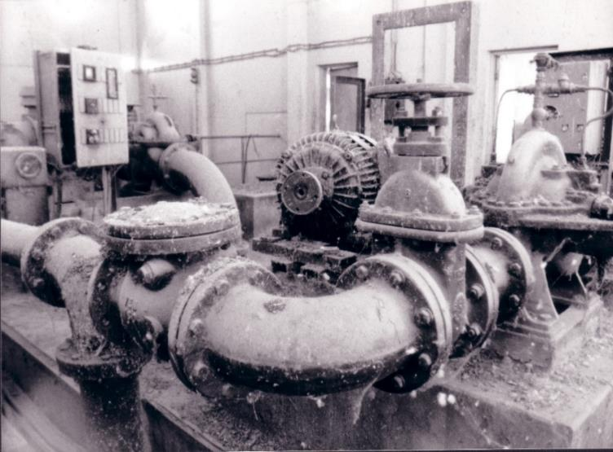
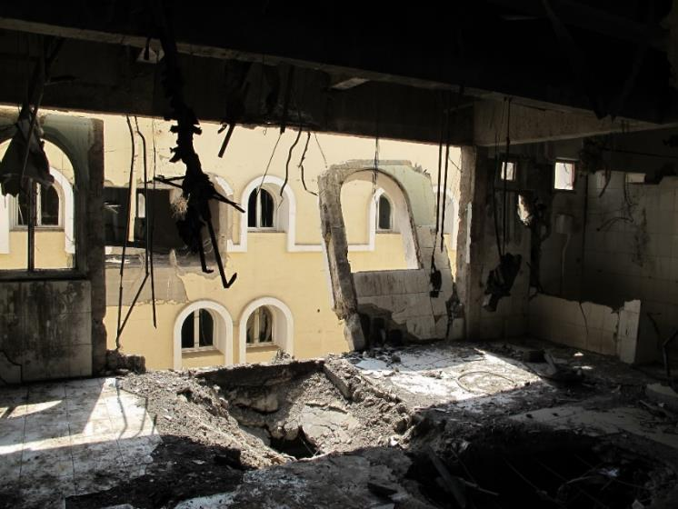
Tipos de efectos
EFECTO DIRECTO
EFECTO INDIRECTO
Efecto directo
Efecto indirecto
Efecto acumulativo
La combinación de efectos directos e indirectos genera un efecto acumulativo.
Notes:
Los conflictos prolongados tienen distintos tipos de efectos en los servicios urbanos esenciales:
El efecto directo es el efecto inmediato y físico causado por el conflicto armado, como los daños en la infraestructura urbana esencial.
El efecto indirecto deriva del efecto directo y afecta un componente asociado del sistema, en general a corto o mediano plazo. Un ejemplo es la “fuga de cerebros” del personal luego de ataques.
→ Estos efectos pueden acumularse a lo largo del tiempo, generando un efecto acumulativo, por ejemplo, la falta de planificación de mantenimiento debido a falta de personal a largo plazo.
Veamos en mayor detalle cómo estos diferentes tipos de efectos afectan tres elementos críticos de los servicios esenciales.

Slide 16
Efecto en la infraestructura
Notes:
La destrucción o el daño de la infraestructura y el equipamiento es un ejemplo de efecto directo en la infraestructura. Sin embargo, esta imagen no ilustra un efecto directo, sino indirecto. La fuga del caño no se debe al daño causado por municiones, sino por los mecanismos de subsistencia de las personas afectadas. Los habitantes no obtenían suministro de la red principal y, por eso, hicieron agujeros en las tuberías para acceder al agua. A veces, los mecanismos de subsistencia de los habitantes pueden generar efectos negativos en la salud pública.

Slide 17
Efecto en la infraestructura
Notes:
Otro ejemplo de un efecto indirecto en la infraestructura es esta estación de bombeo de agua. En este caso, el equipamiento funcional fue removido gradualmente por el personal hacia una parte más crucial del sistema para responder a una emergencia. En consecuencia, esta estación dejó de funcionar por completo. Este fenómeno se conoce como “canibalización de componentes de infraestructura críticos”.

Slide 18
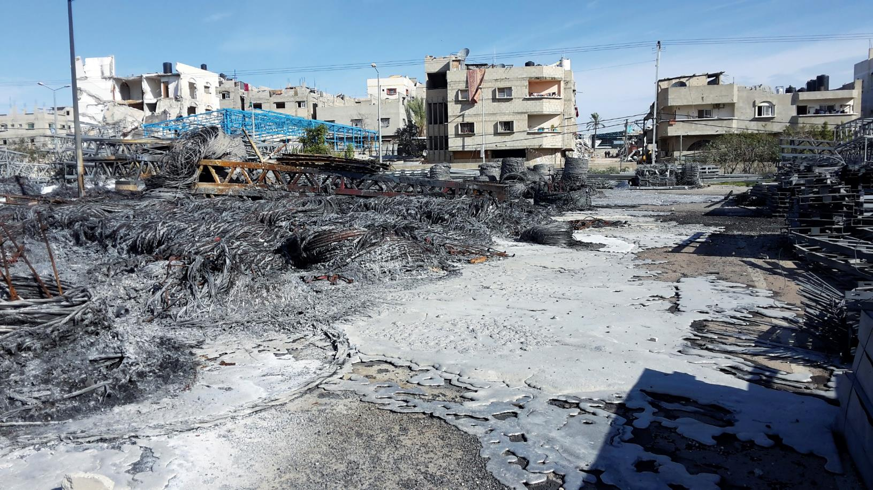
Efecto en suministros
Notes:
El efecto directo en suministros críticos está relacionado principalmente con la destrucción, como en esta imagen donde se ve un depósito de una empresa eléctrica destruido tras un bombardeo. Como consecuencia, la empresa eléctrica perdió la capacidad de responder ante cortes eléctricos.

Slide 19
Efecto en suministros
Notes:
Los saqueos a proveedores de agua o electricidad son un ejemplo clásico de efecto indirecto en suministros críticos, como puede verse en esta imagen de una planta de tratamiento de agua que ha sido saqueada.

Slide 20
Efecto en las personas
Notes:
Uno de los efectos directos obvios en las personas es la muerte de trabajadores esenciales debido a los conflictos. En consecuencia, hay menos personal que asiste al trabajo y menos personal que va al terreno para realizar operaciones de rutina y trabajo de mantenimiento.
Otro efecto directo en las personas es el poco o nulo acceso a servicios. Aquí se observa un ejemplo del CICR brindando acceso seguro a trabajadores municipales para que puedan realizar reparaciones de emergencia.
Un efecto indirecto en las personas ocurre cuando un conflicto armado y las sanciones o embargos impuestos comienzan a afectar la economía del país. Lo que suele suceder en esos casos es que el salario del personal se reduce o se demora. En consecuencia, el personal de servicios renuncia o pierde motivación, lo que reduce, a la vez, la posibilidad de que se realicen operaciones de rutina y mantenimiento.

Slide 21
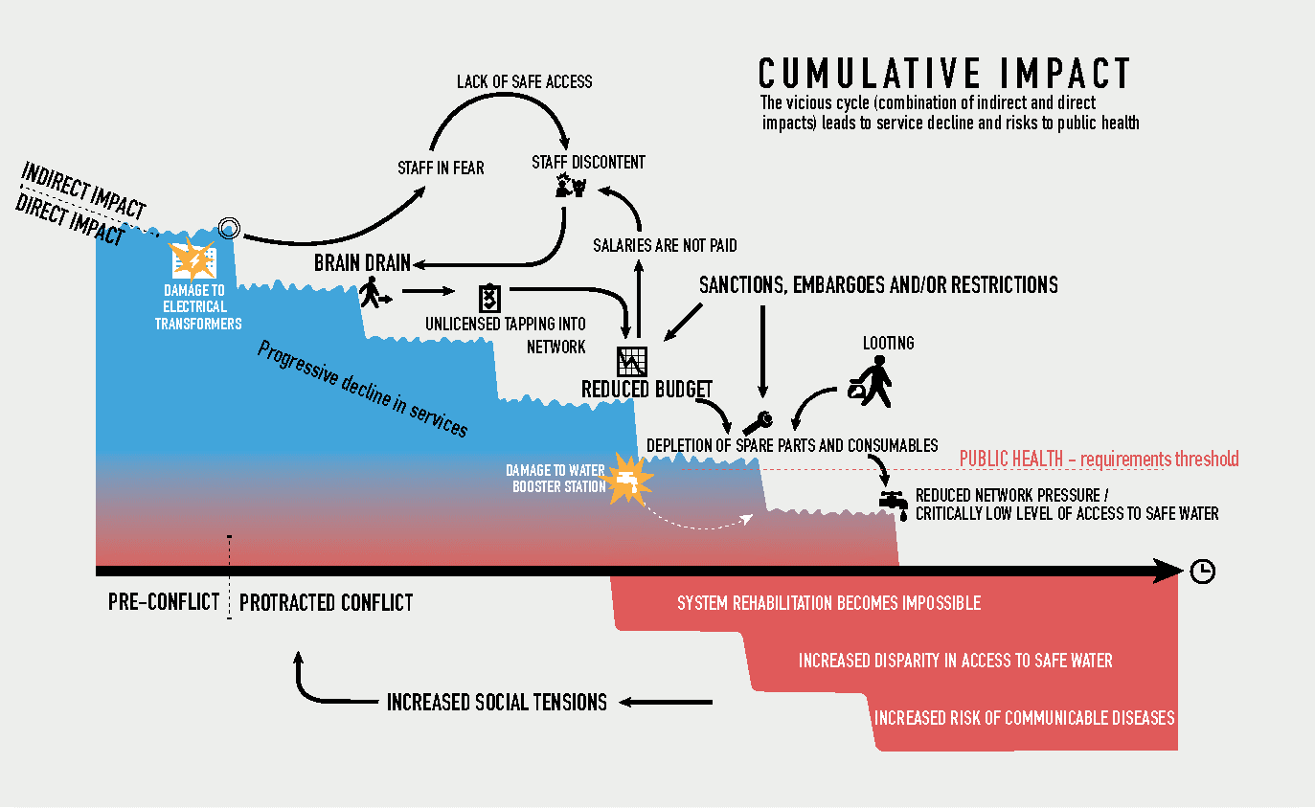
El efecto acumulativo
Notes:
El efecto acumulativo es el deterioro a largo plazo del funcionamiento de servicios esenciales.
Los efectos incrementales directos e indirectos afectan uno o más componentes críticos de los servicios esenciales.
Los efectos acumulativos de los servicios esenciales pueden verse como un ciclo vicioso influenciado por efectos directos e indirectos. La acumulación afecta a la salud pública y podría contribuir al conflicto que inicialmente generó esta acumulación. El ciclo del efecto está dentro del ciclo de conflictos que caracteriza las emergencias complejas.

Slide 22
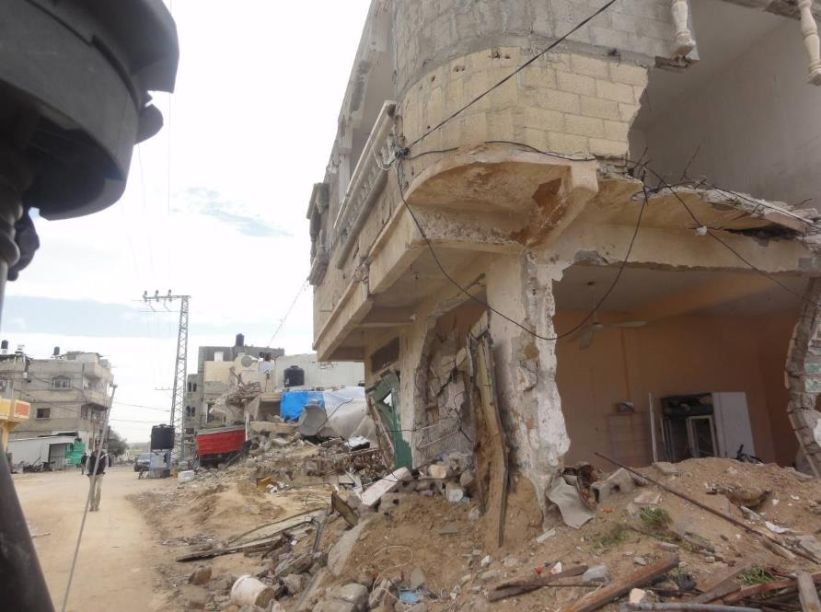
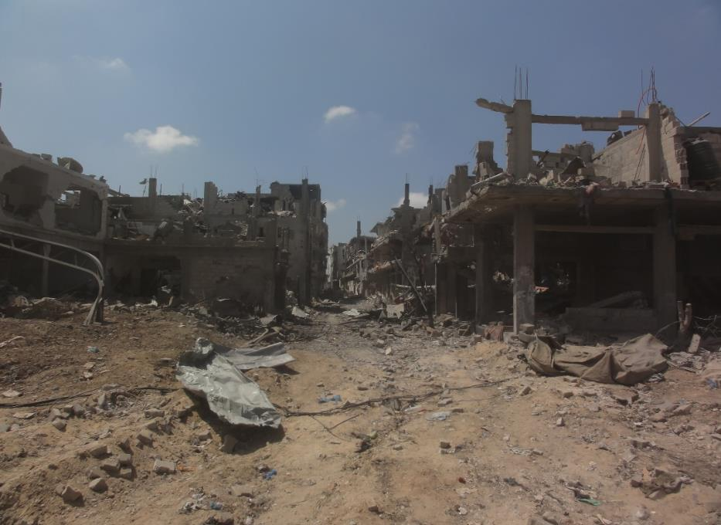
Consecuencias humanitarias: desplazamiento
La destrucción de las zonas residenciales y el deterioro de los servicios públicos puede dar lugar al desplazamiento de la población, lo que afecta los servicios urbanos y los recursos naturales en otro lugar.
Escala de destrucción: a nivel de los hogares
Escala de destrucción: a nivel del vecindario

Slide 23
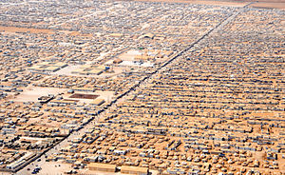
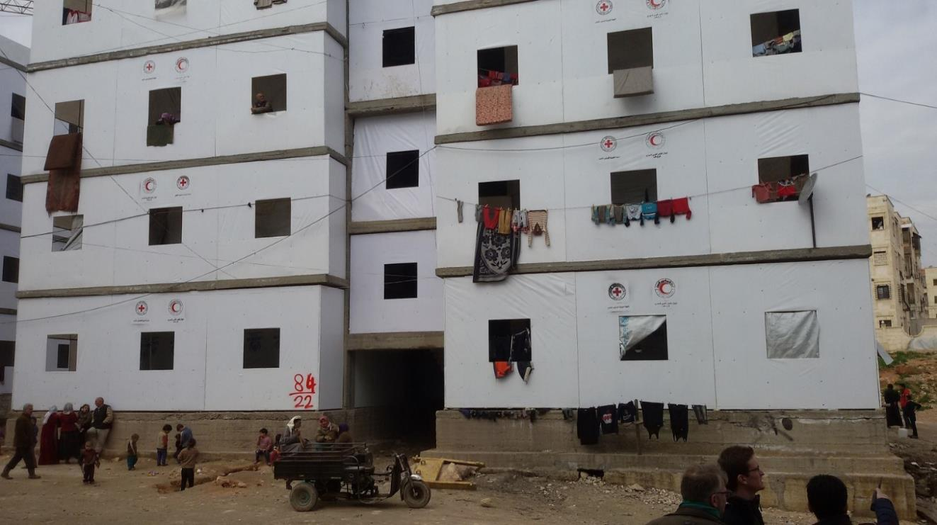
Consecuencias humanitarias: desplazamiento
Desplazamiento a comunidades de acogida
Desplazamiento a campamentos de personas desplazadas
Desplazamiento a instalaciones comunales
Notes:
El efecto acumulativo de crisis urbanas prolongadas y la erosión de servicios públicos que suelen traer aparejada, en general, causan desplazamientos de población (hacia comunidades de acogida, instalaciones comunales o campamentos).

Slide 24
Consecuencias humanitarias: salud pública
Notes:
El efecto acumulativo de conflictos armados prolongados en la salud pública es más difícil de rastrear que su efecto en la calidad de la cobertura de cualquier servicio esencial.
Incluso una mínima interrupción del suministro de agua potable (como podría ocurrir al inicio de las hostilidades) puede incrementar en gran medida la posibilidad de enfermedades infecciosas ya presentes en el ambiente incluso si la calidad del servicio era originalmente adecuada.
A medida que las personas desarrollan inmunidad ante reiteradas interrupciones del servicio de agua, se vuelve difícil generalizar el efecto que una interrupción podría tener en la salud general de la población.
Sin embargo, el riesgo de un incremento sostenido de la incidencia de enfermedades endémicas es aún mayor si el conflicto genera la movilización de más personas y cepas de enfermedades a las ciudades, en particular cuando los desplazamientos de las personas coinciden con la mala calidad del tratamiento del agua y de aguas residuales y con campañas de inmunización incompletas.

Slide 25
Consecuencias humanitarias
Video de animación
De las ruinas a la reconstrucción: ayudando a los sirios a recuperar la esperanza en el futuro
(Inglés, 1:08)
https://www.icrc.org/en/document/ruins-syria-war-fighting-rebuild
Notes:
La respuesta humanitaria en zonas urbanas es un gran desafío que plantean las crisis humanitarias actuales. Para sintetizar esta introducción a contextos urbanos, veremos el siguiente video de animación que enumera los mensajes clave e introduce los temas siguientes.
( Video SARC Homs Branch WATSAN)

Slide 26
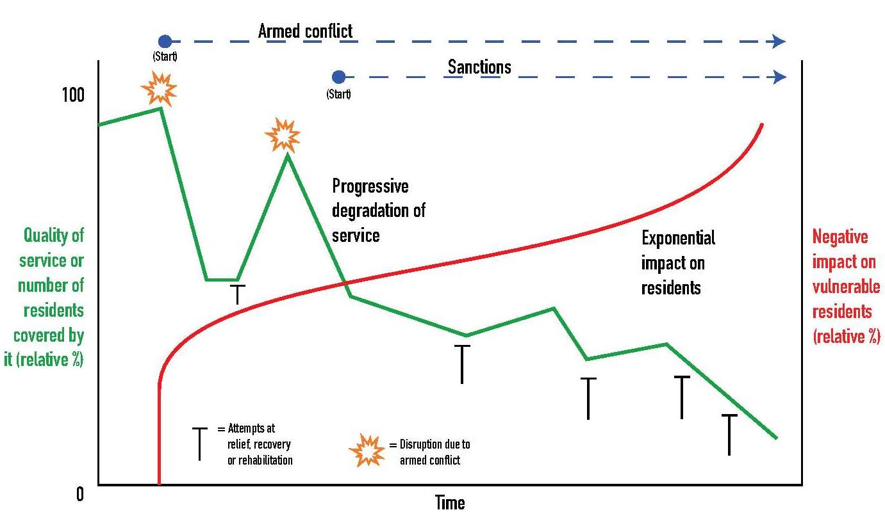
Consecuencias humanitarias
Notes:
Aquí conceptualizamos el desafío de mantener servicios esenciales en contextos urbanos donde se libran conflictos armados prolongados.
A medida que la calidad de servicios disminuye acumulativamente con el paso del tiempo, como consecuencia de efectos directos e indirectos, los efectos en los residentes crecen exponencialmente.
Desafortunadamente, la acción humanitaria suele enfocarse en intervenciones “simples” a corto plazo (enfoque apaga incendios), p. ej., distribución de agua en camiones, en lugar de implementar una rehabilitación sustentable. La reparación de los sistemas a gran escala suele ser muy costosa y compleja para los organismos humanitarios y las municipalidades, en especial si el sistema sufrió un deterioro con el paso del tiempo, a través de efectos acumulativos.

Slide 27
Definir un enfoque mejor
?
¿Cómo podemos modificar el enfoque para mejorar nuestra respuesta a desafíos particulares de zonas urbanas?
Notes:
Hemos visto la naturaleza y el alcance de los efectos de la privación de servicios urbanos durante conflictos armados. Sin dudas, se necesita un cambio de los paradigmas de asistencia tradicional a paradigmas que tomen en consideración las realidades y necesidades a largo plazo en zonas urbanas afectadas por conflictos armados en curso.
→ Cómo sugeriría una manera de enfrentar los desafíos para dar una respuesta correcta en el lugar y momento adecuado. El objetivo principal es analizar la importancia de la respuesta humanitaria a la interrupción de servicios urbanos en conflictos prolongados.

Slide 28
Servicios urbanos durante conflictos armados:
un cambio de enfoque
1.) Cambiar la práctica humanitaria de reactiva a proactiva:
cambio a programa y financiamiento plurianual;
reforzar el apoyo estructural y la colaboración a largo plazo con actores locales y la población local (acción humanitaria neutral, imparcial e independiente).
2.) Reforzar la capacidad de respuesta:
capacidad y competencias técnicas (p. ej. fuente de alimentación, aguas residuales, etc...);
reforzar capacidades logísticas (incluidos los contratos).
3.) Abordar las causas profundas, así como las consecuencias:
promover el respeto por el DIH para prevenir el uso de armas de destrucción masiva en zonas urbanas (protección de infraestructura esencial).
4.) Revisión del paradigma del espectro emergencia-rehabilitación-desarrollo:
colaboración e intercambio de conocimientos prácticos entre organismos humanitarios y para el desarrollo.
Notes:
Los donantes deben reconsiderar su esquema de financiamiento para poder cubrir la escala y la duración del desafío. Los esfuerzos de socorro, rehabilitación y desarrollo serán más costosos y llevarán más tiempo si los organismos humanitarios en coordinación con los proveedores de servicios no son capaces de mitigar las consecuencias de los efectos indirectos y acumulativos. El financiamiento de doce meses para la asistencia en desastres o conflictos cortos no es adecuado para estabilizar o restaurar los servicios urbanos esenciales en conflictos armados prolongados. Para poder hacer frente a la complejidad de los servicios urbanos esenciales durante conflictos armados prolongados, se necesitan presupuestos más amplios que cubran un período de tiempo más largo.
Los servicios esenciales dependen de tres componentes críticos (las personas, la infraestructura y los suministros). En general, la experiencia demuestra que, de todos los componentes de los servicios esenciales, las “personas” podrían ser las más importantes. Una alianza efectiva con las autoridades locales y los prestadores de servicios es indispensable en entornos urbanos complejos, incluso más que en zonas rurales donde las personas pueden organizarse para cubrir servicios de menor complejidad.
En general está aceptado que la inclusión de beneficiarios en el diseño, la implementación y la gestión es vital para obtener resultados efectivos y sustentables en cualquier intervención. Sin embargo, la inclusión de la comunidad en zonas urbanas es muy diferente de lo que sucede en zonas rurales. Trabajar con residentes locales para reparar o rehabilitar servicios esenciales en contextos urbanos también tiene sus propios desafíos. La asistencia humanitaria no debe solo centrarse en un enfoque de asistencia basado en la comunidad. Puede traer más beneficios restaurar el agua en un vecindario entero (reparando el conducto de transmisión) que asistir a nivel de mecanismos de subsistencia de las viviendas.
El derecho internacional humanitario (DIH) ofrece protección. Sin bien el DIH protege los componentes de servicio de los efectos directos e indirectos de los conflictos armados, existen desafíos específicos de su interpretación y aplicabilidad en guerras urbanas, en particular cuando el DIH brinda protección contra efectos indirectos o acumulativos de las hostilidades en servicios esenciales. El CICR está trabajando para encontrar maneras de abordar estos desafíos, en particular a través de sus estudios sobre el uso de armas explosivas en zonas pobladas.
Las distinciones entre las etapas de respuesta de socorro-rehabilitación-desarrollo no son necesariamente relevantes en contextos urbanos. Se pueden necesitar varios tipos de programas en la misma ciudad. Por ejemplo, en 2010, en Bagdad, las intervenciones del CICR cubrieron un amplio espectro: proyectos de infraestructura hospitalaria y de agua, para apoyar los planes de desarrollo a largo plazo del gobierno, así como mantenimiento básico de instalaciones de salud y de agua existentes (que podrían catalogarse como “reconstrucción”) y programas de camiones para distribuir agua en asentamientos informales de personas internamente desplazadas (una actividad típica de “socorro”).

Slide 29
Recapitulación: ingeniería de salud pública en zonas urbanas
Los servicios urbanos necesitan infraestructura, suministros y personas para funcionar correctamente.
Los servicios urbanos son cada vez más vulnerables debido a su centralización, sofisticación e interconexión.
Debido al gran tamaño de las poblaciones y la dependencia de los habitantes de los servicios públicos, la disrupción de estos puede generar necesidades de gran escala.
Los conflictos prolongados en contextos ubanos tienen efectos directos e indirectos. Los efectos acumulativos, en general, causarán una progresiva (y a veces irreversible) erosión de los servicios públicos.
Las consecuencias humanitarias resultantes pueden implicar el deterioro de la salud pública y el desplazamiento de poblaciones grandes.
Para responder a los desafíos particulares de los conflictos urbanos prolongados, el enfoque humanitario debe ser más proactivo y tener un enfoque a largo plazo. Además, debe reforzarse la promoción del DIH y la colaboración con organismos dedicados al desarrollo.

Slide 30
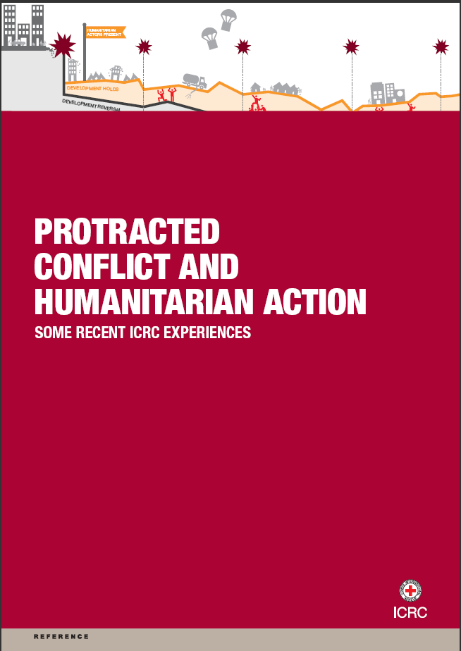
Documentos de referencia
Más investigaciones para realizar
Ejemplos:
Medición del impacto
Estudios epidemiológicos
Notes:
Finalmente, es necesario realizar más trabajo de investigación sobre el efecto de las interrupciones de servicios urbanos en la vida de las personas con el paso del tiempo. Es prioritario comprender cómo la interrupción de servicios afecta los medios de subsistencia de las personas, la seguridad alimentaria, la seguridad humana y la salud. Muchos organismos humanitarios tienen programas que apuntan al efecto directo de estas interrupciones pero no a los efectos indirectos o acumulativos sobre las cuestiones humanitarias interconectadas de interés.

